Slide 1
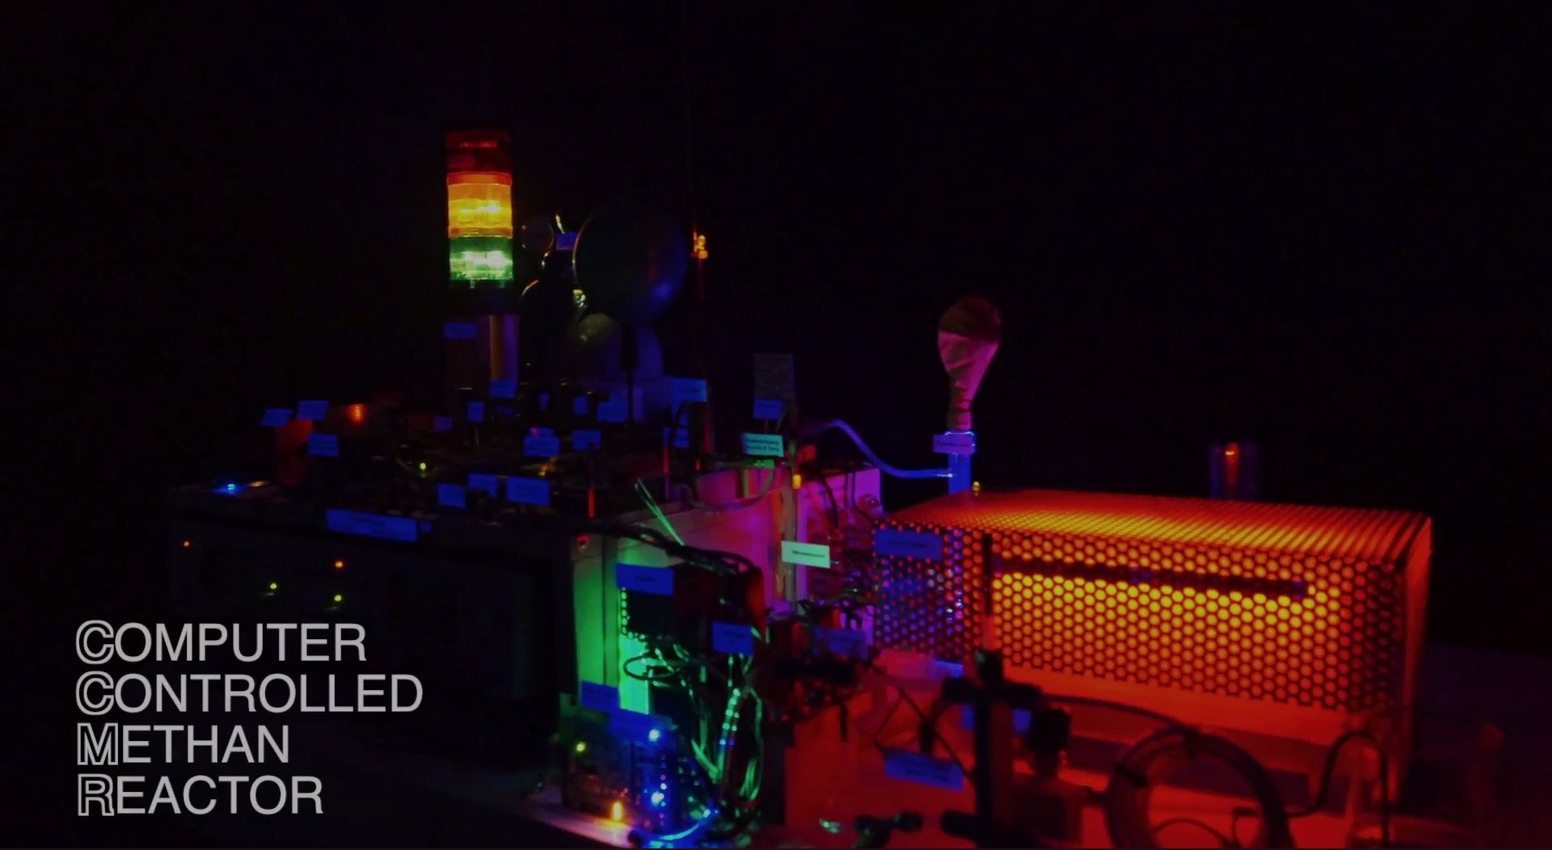
CCMR
Computer Controlled Methane Reactor
FPA in NWT
Klasse 10c
Lehrer: hr.Bujok

Slide 2
Inhalt
Einleitung
Aufbau
Hardware
Betriebsablauf
Software
Fazit

Slide 3
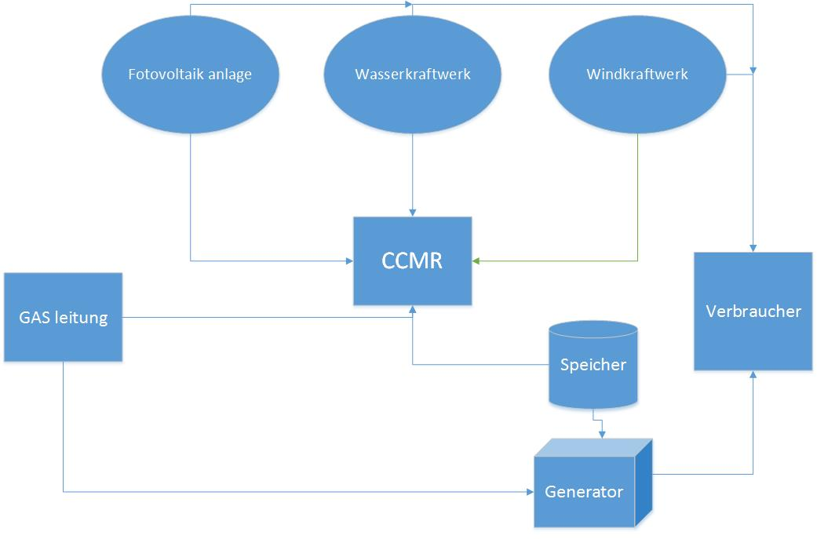
Einleitung
Idee:

Slide 4
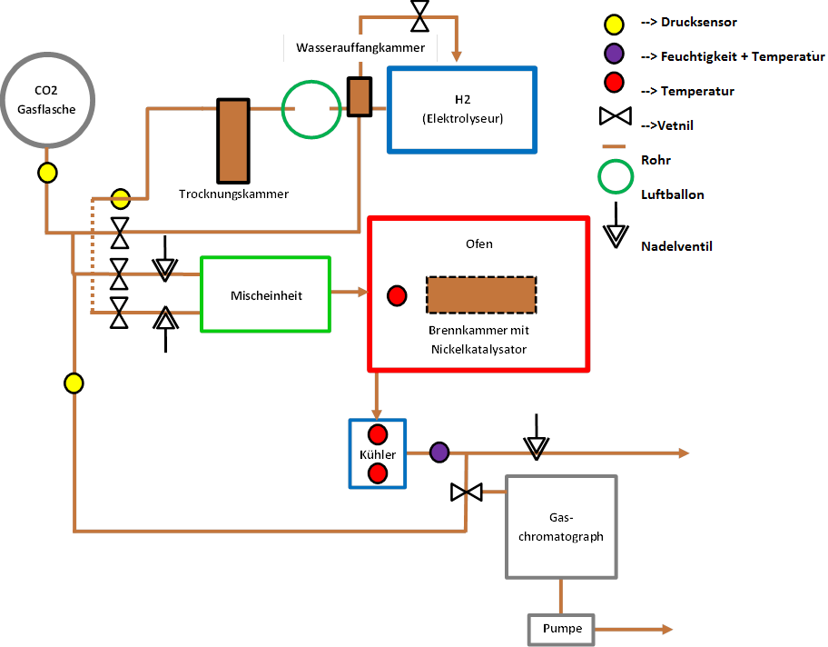

Slide 5
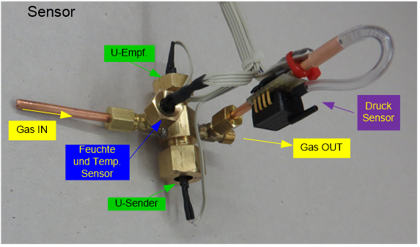
Hardware
Sensoren:
Drucksensor
Temperatursensor
Feuchtigkeitssensor
Thermoelement
Infrarotsensor
Ultraschallsensor
Potentiometer
Selbstgebauter Gas Sensor

Slide 6
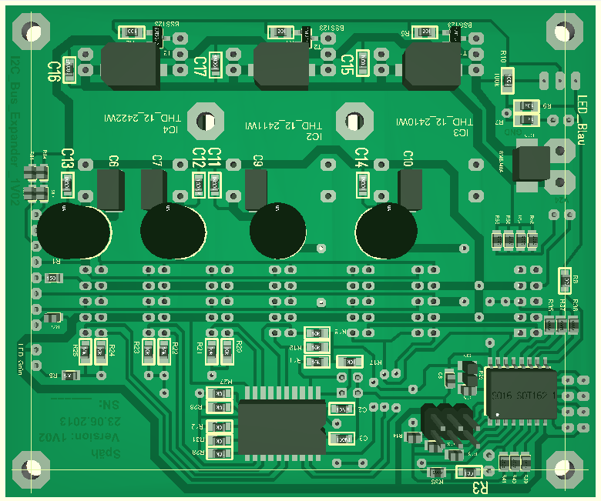
Hardware
I2C Verteiler
Zur Vermeidung von Adresskonflikten

Slide 7
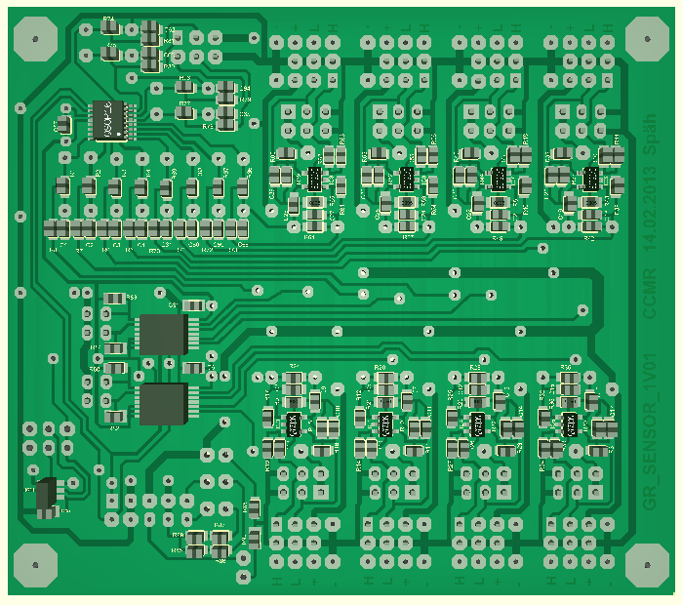
Hardware
Sensor Platine
Zur Digitalisierung alle Analogwerte mittels AD Wandler
Außerdem ein DA Wandler der nicht verwendet wird.

Slide 8
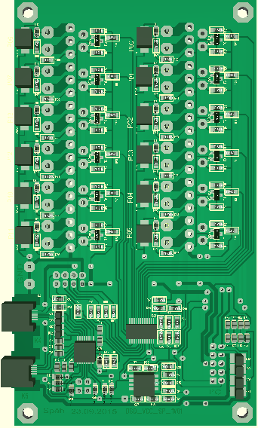
Hardware
FET Platine
Zur Steuerung aller Leistungsbauteile

Slide 9
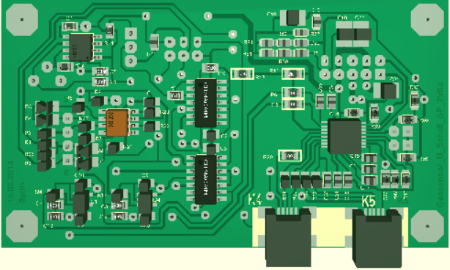
Hardware
Ultraschall Sensorplatine
Momentan zu langsam
Einsatz von FPGAs geplant

Slide 10
Betriebsablauf
Gasflasche Manuell aufdrehen
Spülung mit Co2
Wasserstoff vorproduzieren
Ofen vorheizen
Beide Gase werden in de Mischkammer geleitet
Gase in Brennkammer leiten
Gase Reagieren zu CH4 = Methan

Slide 11
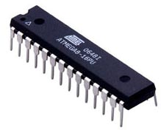
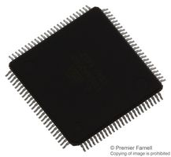
Software
Atmega 8 / Eclipse
Atmega 2560 / Visual Studio
Sprachen: VB, und C++ (später noch VHDL)

Slide 12
Software
Besteht aus 3 Teilen
Hauptprogramm / Bibliothek / Adressverzeichnis
Ventil öffnen: CCMR.valves.CO2(true/false);

Slide 13
Fazit
Dieses Modell könnte viele Probleme seitens Speicherung lösen
Momentan Arbeit an Gemeinschaftsprojekt mit 2 CCMRs einem Speicher und Kraftwerk + Generator.

Slide 14
Quellen
http://www.newark.com/productimages/standard/en_US/68T2776-40.jpg
http://www.robotplatform.com/images/components/Atmega8.jpg
Frederic Forster; Tobias Dingler; Phillip Weber; Jürgen Späh (Team)

